Slide 1
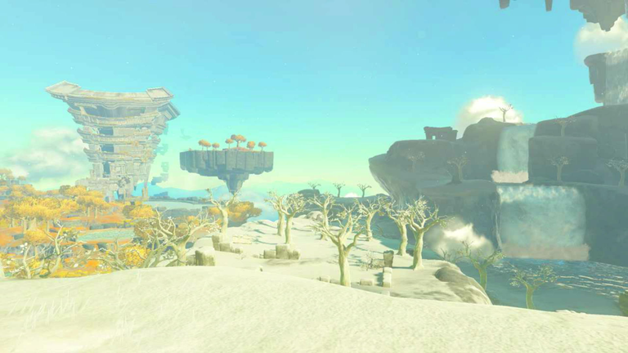
2026年 1月 | 18 | 2026年 1月 | 2026年 1月 | 2026年 1月 | 2026年 1月 |  | 29 | 31 | 31 | 1 | 2 | 3 | 4 | 5 | 6 | 7 | 8 | 9 | 10 | 11 | 12 | 13 | 14 | 15 | 16 | 17
2026年 1月 | 8 | 2026年 1月 | 2026年 1月 | 2026年 1月 | 2026年 1月 |  | 19 | 20 | 21 | 22 | 23 | 24 | 25 | 26 | 27 | 28 | 29 | 30 | 31 | 1 | 2 | 3 | 4 | 5 | 6 | 7

Slide 2
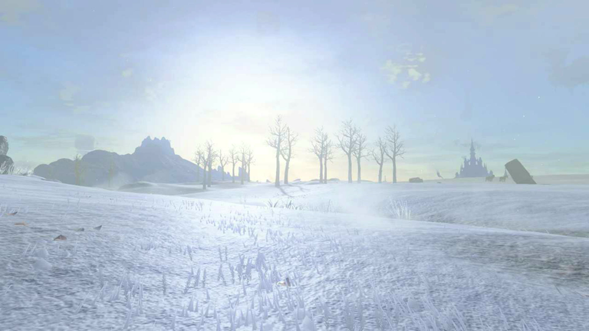
2026年 2月 | 15 | 2026年 2月 | 2026年 2月 | 2026年 2月 | 2026年 2月 |  | 26 | 27 | 28 | 29 | 30 | 31 | 1 | 2 | 3 | 4 | 5 | 6 | 7 | 8 | 9 | 10 | 11 | 12 | 13 | 14
2026年 2月 | 8 | 2026年 2月 | 2026年 2月 | 2026年 2月 | 2026年 2月 |  | 16 | 17 | 18 | 19 | 20 | 21 | 22 | 23 | 24 | 25 | 26 | 27 | 28 | 1 | 2 | 3 | 4 | 5 | 6 | 7

Slide 3
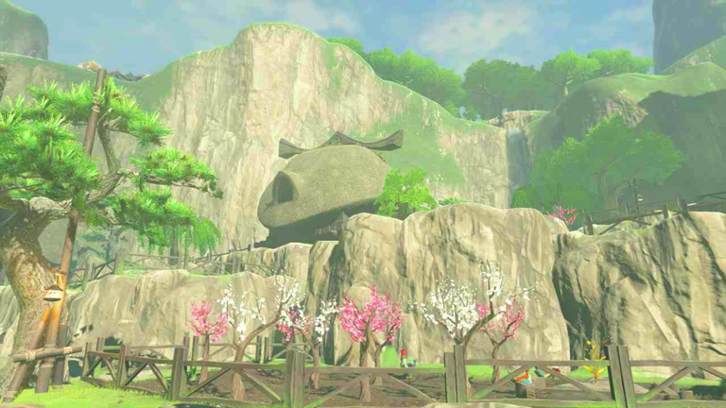
2026年 3月 | 15 | 2026年 3月 | 2026年 3月 | 2026年 3月 | 2026年 3月 |  | 23 | 24 | 25 | 26 | 27 | 28 | 1 | 2 | 3 | 4 | 5 | 6 | 7 | 8 | 9 | 10 | 11 | 12 | 13 | 14
2026年 3月 | 5 | 2026年 3月 | 2026年 3月 | 2026年 3月 | 2026年 3月 |  | 16 | 17 | 18 | 19 | 20 | 21 | 22 | 23 | 24 | 25 | 26 | 27 | 28 | 29 | 30 | 31 | 1 | 2 | 3 | 4

Slide 4

2026年 4月 | 19 | 2026年 4月 | 2026年 4月 | 2026年 4月 | 2026年 4月 |  | 30 | 31 | 1 | 2 | 3 | 4 | 5 | 6 | 7 | 8 | 9 | 10 | 11 | 12 | 13 | 14 | 15 | 16 | 17 | 18
2026年 4月 | 10 | 2026年 4月 | 2026年 4月 | 2026年 4月 | 2026年 4月 |  | 20 | 21 | 22 | 23 | 24 | 25 | 26 | 27 | 28 | 29 | 30 | 1 | 2 | 3 | 4 | 5 | 6 | 7 | 8 | 9

Slide 5
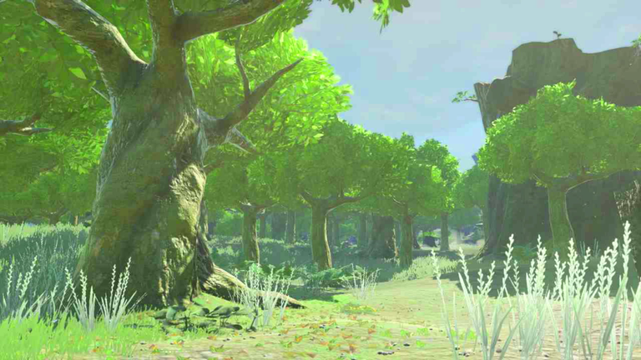
2026年 5月 | 17 | 2026年 5月 | 2026年 5月 | 2026年 5月 | 2026年 5月 |  | 27 | 28 | 29 | 30 | 1 | 2 | 3 | 4 | 5 | 6 | 7 | 8 | 9 | 10 | 11 | 12 | 13 | 14 | 15 | 16
2026年 5月 | 7 | 2026年 5月 | 2026年 5月 | 2026年 5月 | 2026年 5月 |  | 18 | 19 | 20 | 21 | 22 | 23 | 24 | 25 | 26 | 27 | 28 | 29 | 30 | 31 | 1 | 2 | 3 | 4 | 5 | 6

Slide 6
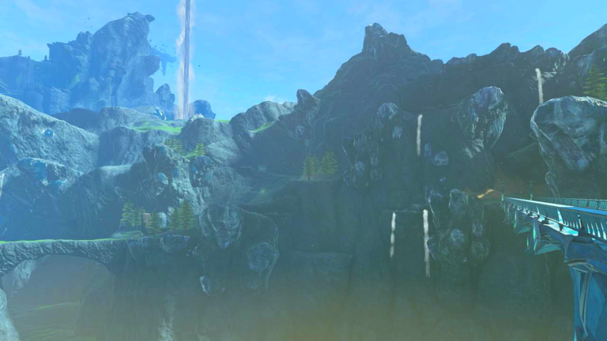
2026年 6月 | 14 | 2026年 6月 | 2026年 6月 | 2026年 6月 | 2026年 6月 |  | 25 | 26 | 27 | 28 | 29 | 30 | 31 | 1 | 2 | 3 | 4 | 5 | 6 | 7 | 8 | 9 | 10 | 11 | 12 | 13
2026年 6月 | 5 | 2026年 6月 | 2026年 6月 | 2026年 6月 | 2026年 6月 |  | 15 | 16 | 17 | 18 | 19 | 20 | 21 | 22 | 23 | 24 | 25 | 26 | 27 | 28 | 29 | 30 | 1 | 2 | 3 | 4

Slide 7

2026年 7月 | 19 | 2026年 7月 | 2026年 7月 | 2026年 7月 | 2026年 7月 |  | 29 | 30 | 1 | 2 | 3 | 4 | 5 | 6 | 7 | 8 | 9 | 10 | 11 | 12 | 13 | 14 | 15 | 16 | 17 | 18
2026年 7月 | 9 | 2026年 7月 | 2026年 7月 | 2026年 7月 | 2026年 7月 |  | 20 | 21 | 22 | 23 | 24 | 25 | 26 | 27 | 28 | 29 | 30 | 31 | 1 | 2 | 3 | 4 | 5 | 6 | 7 | 8

Slide 8

2026年 8月 | 16 | 2026年 8月 | 2026年 8月 | 2026年 8月 | 2026年 8月 |  | 27 | 28 | 29 | 30 | 31 | 1 | 2 | 3 | 4 | 5 | 6 | 7 | 8 | 9 | 10 | 11 | 12 | 13 | 14 | 15
2026年 8月 | 6 | 2026年 8月 | 2026年 8月 | 2026年 8月 | 2026年 8月 |  | 17 | 18 | 19 | 20 | 21 | 22 | 23 | 24 | 25 | 26 | 27 | 28 | 29 | 30 | 31 | 1 | 2 | 3 | 4 | 5

Slide 9
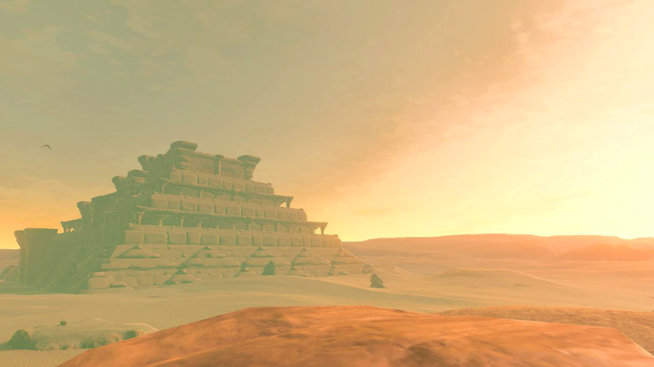
2026年 9月 | 13 | 2026年 9月 | 2026年 9月 | 2026年 9月 | 2026年 9月 |  | 24 | 25 | 26 | 27 | 28 | 29 | 30 | 31 | 1 | 2 | 3 | 4 | 5 | 6 | 7 | 8 | 9 | 10 | 11 | 12
2026年 9月 | 4 | 2026年 9月 | 2026年 9月 | 2026年 9月 | 2026年 9月 |  | 14 | 15 | 16 | 17 | 18 | 19 | 20 | 21 | 22 | 23 | 24 | 25 | 26 | 27 | 28 | 29 | 30 | 1 | 2 | 3

Slide 10
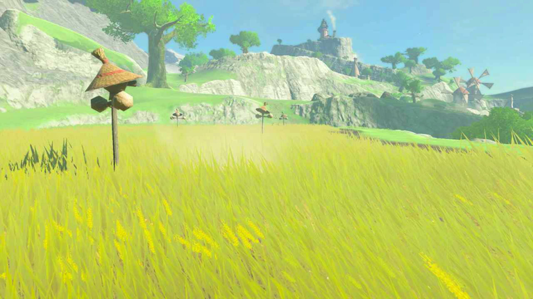
2026年 10月 | 18 | 2026年 10月 | 2026年 10月 | 2026年 10月 | 2026年 10月 |  | 28 | 29 | 30 | 1 | 2 | 3 | 4 | 5 | 6 | 7 | 8 | 9 | 10 | 11 | 12 | 13 | 14 | 15 | 16 | 17
2026年 10月 | 8 | 2026年 10月 | 2026年 10月 | 2026年 10月 | 2026年 10月 |  | 19 | 20 | 21 | 22 | 23 | 24 | 25 | 26 | 27 | 28 | 29 | 30 | 31 | 1 | 2 | 3 | 4 | 5 | 6 | 7

Slide 11
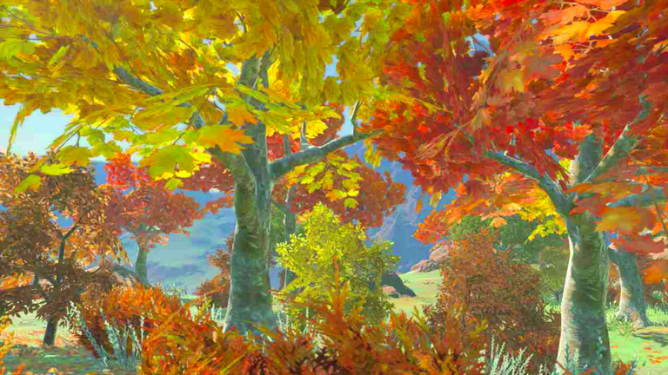
2026年 11月 | 15 | 2026年 11月 | 2026年 11月 | 2026年 11月 | 2026年 11月 |  | 26 | 27 | 28 | 29 | 30 | 31 | 1 | 2 | 3 | 4 | 5 | 6 | 7 | 8 | 9 | 10 | 11 | 12 | 13 | 14
2026年 11月 | 6 | 2026年 11月 | 2026年 11月 | 2026年 11月 | 2026年 11月 |  | 16 | 17 | 18 | 19 | 20 | 21 | 22 | 23 | 24 | 25 | 26 | 27 | 28 | 29 | 30 | 1 | 2 | 3 | 4 | 5

Slide 12
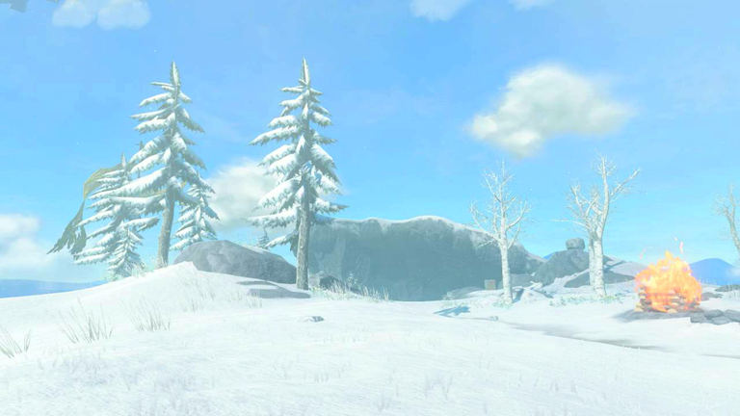
2026年 12月 | 13 | 2026年 12月 | 2026年 12月 | 2026年 12月 | 2026年 12月 |  | 23 | 24 | 25 | 26 | 27 | 28 | 29 | 30 | 1 | 2 | 3 | 4 | 5 | 6 | 7 | 8 | 9 | 10 | 11 | 12
2026年 12月 | 3 | 2026年 12月 | 2026年 12月 | 2026年 12月 | 2026年 12月 |  | 14 | 15 | 16 | 17 | 18 | 19 | 20 | 21 | 22 | 23 | 24 | 25 | 26 | 27 | 28 | 29 | 30 | 31 | 1 | 2

